Slide 1
Интеллектуальная дорожная система
Модуль 1. Участие в проектировании архитектуры интеллектуальных интегрированных систем.
Макарова Александра Алексеевна
9ИС31

Slide 2
Цели и задачи
Цель: Разработать визуальный редактор для моделирования дорожной инфраструктуры с возможностью тестирования алгоритмов искусственного интеллекта.
Задачи:
Создать графический интерфейс с сеткой 21×21.
Реализовать добавление дорог и объектов (светофоры, знаки, пешеходы).
Предоставить инструменты изменения свойств (поворот, смена типа, скорость).
Обеспечить сохранение/загрузку сцены в JSON.

Slide 3
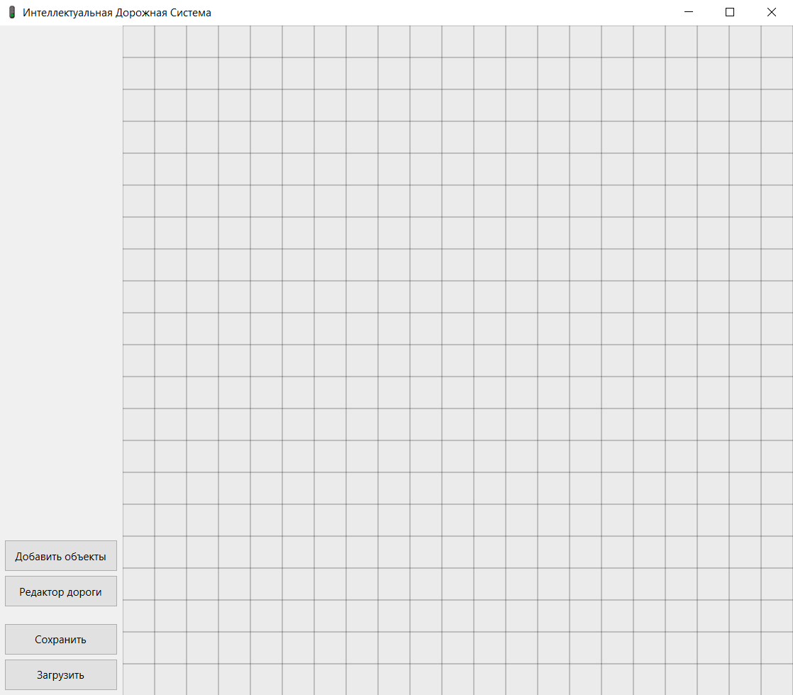
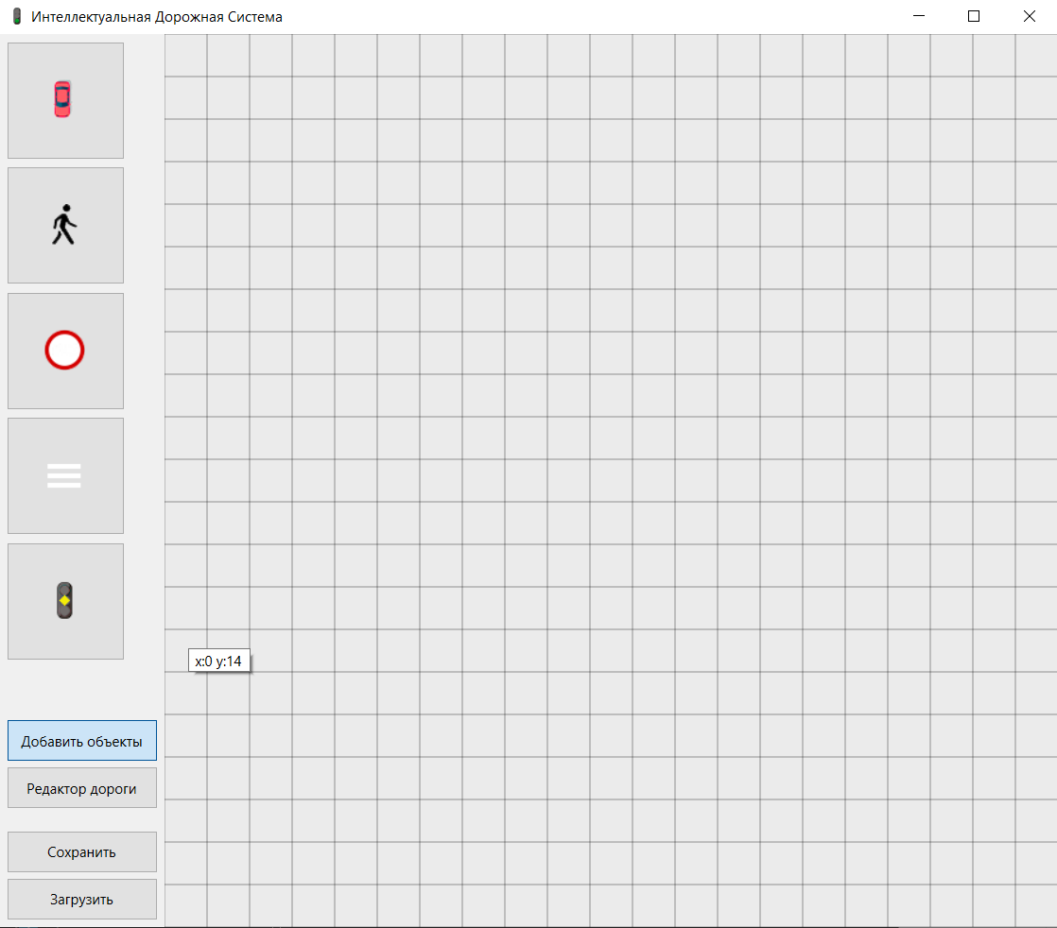
Главное окно программы
Начальный экран
Добавление объектов

Slide 4
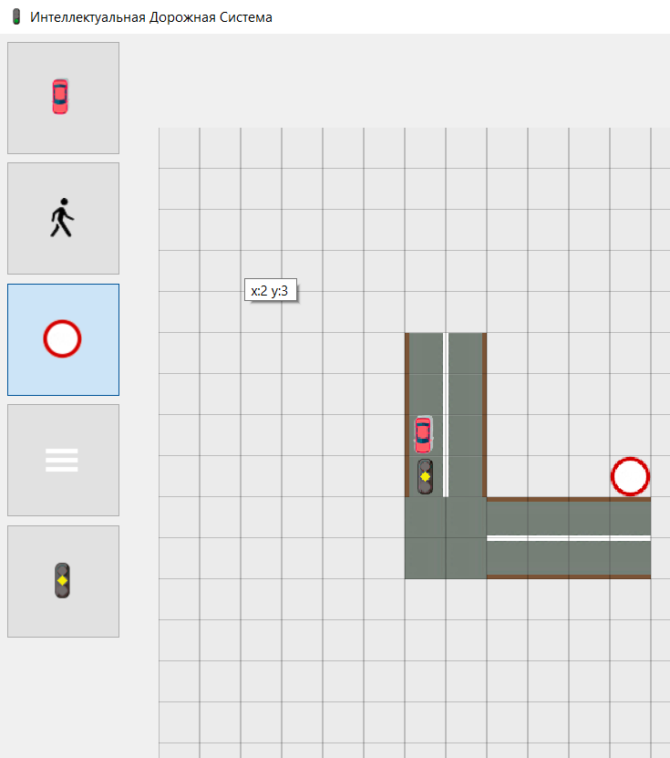
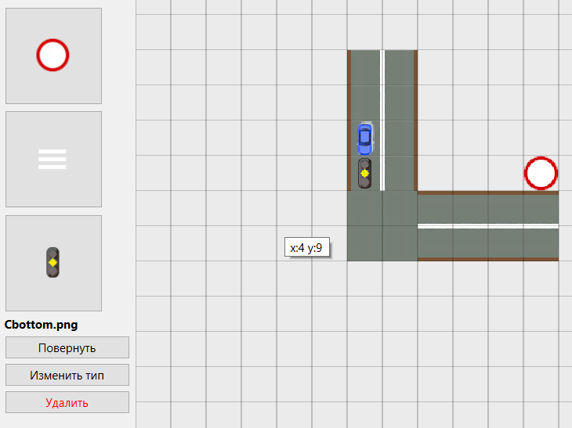
Интерфейс программы
Изменение свойств объекта
Добавление дорог и объектов на них

Slide 5
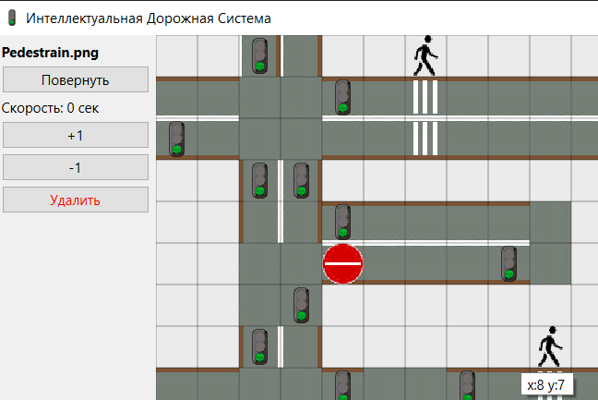
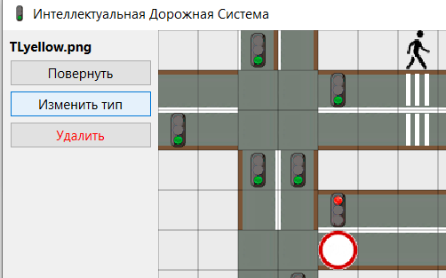
Интерфейс программы
Изменение свойств пешехода
Изменение свойств светофора и знаков

Slide 6
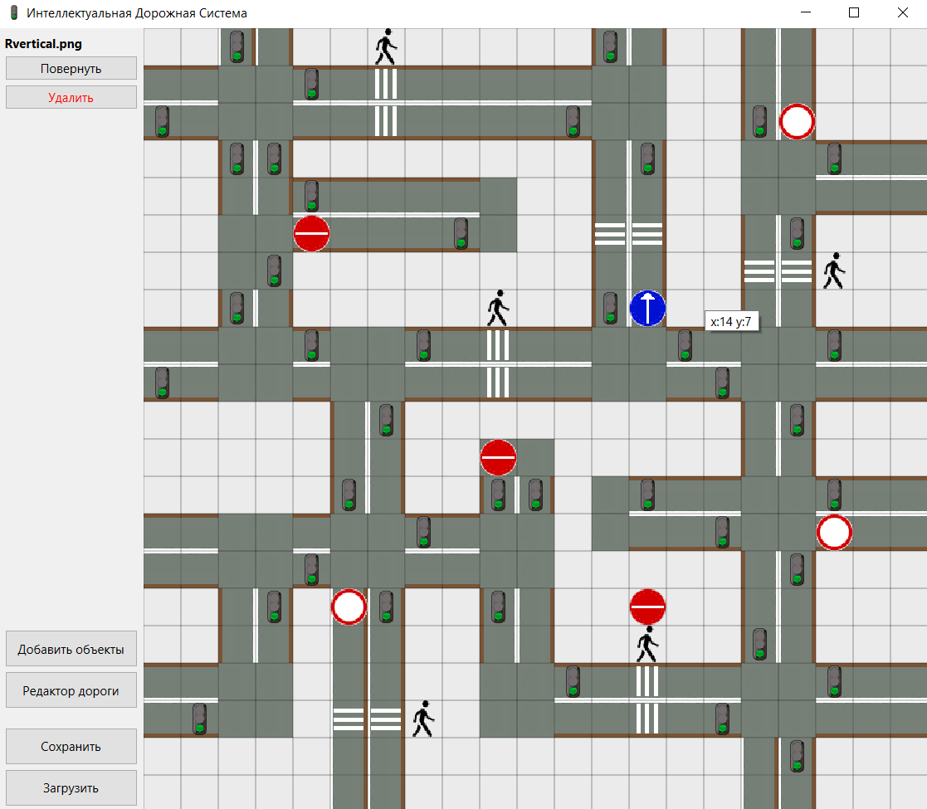
Интерфейс программы
Загрузка макета из JSON-файла

Slide 7
Спасибо за внимание!

